Slide 1

Las redes sociales y el almacenamiento de su estructura sobre plataformas de grandes volúmenes de datos para la realización de análisis
Tutores:
Prof. Jesús Lares.
Prof. José Sosa.
Br. Eric Bellet.
Caracas, Abril 2016.

Slide 2
AGENDA
INTRODUCCIÓN
MARCO TEÓRICO
PLANTEAMIENTO DEL PROBLEMA
OBJETIVOS

Slide 3
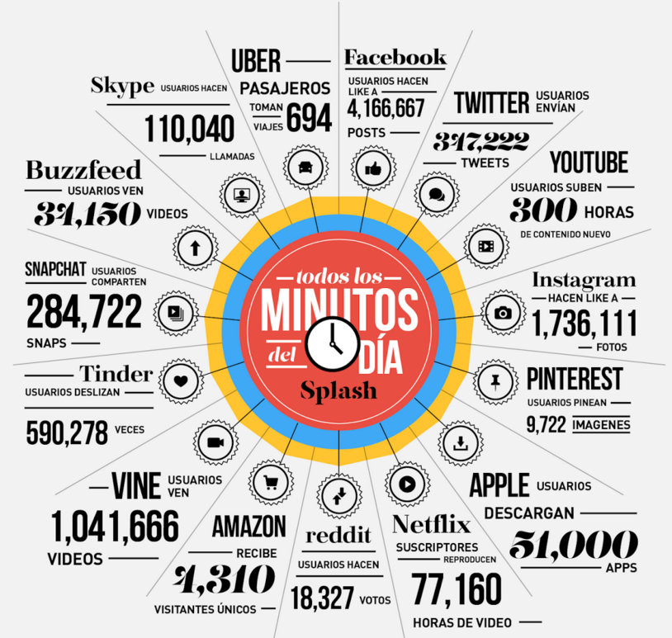



INTRODUCCIÓN
AHORA
DETECCIÓN DE NUEVAS OPORTUNIDADES
ANTES
PROBLEMAS DE ALMACENAMIENTO
https://www.domo.com/learn/data-never-sleeps-3-0

Slide 4

MARCO TEÓRICO

Slide 5
LAS 8V DE BIG DATA
Las 5 V’s tradicionales.
VALOR
Otras V’s.
VISUALIZACIÓN
VOLUMEN
VARIEDAD
VELOCIDAD
VERACIDAD
VARIABILIDAD
VISIÓN

Slide 6




APACHE HADOOP

Slide 7
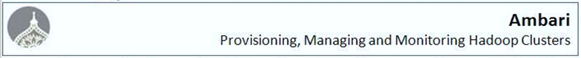
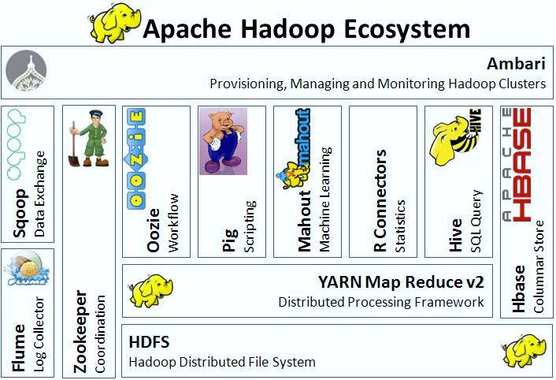
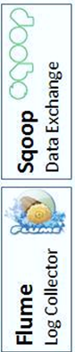
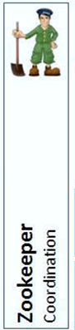

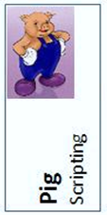
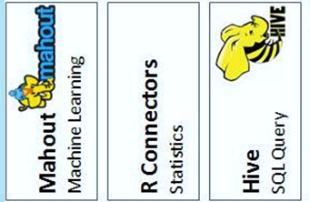
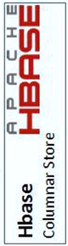
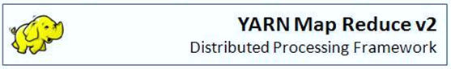
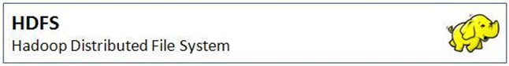
ECOSISTEMA HADOOP

Slide 8








BASES DE DATOS NOSQL
ORIENTADA A COLUMNAS
ORIENTADA A CLAVE/VALOR
ORIENTADA A DOCUMENTOS
ORIENTADA A GRAFOS

Slide 9




REDES SOCIALES

Slide 10












CLASIFICACIÓN DE LAS REDES SOCIALES
POR SU PÚBLICO OBJETIVO Y TEMÁTICA
HORIZONTALES
POR EL SUJETO PRINCIPAL DE LA RELACIÓN
VERTICALES
PROFESIONALES
POR SU LOCALIZACIÓN GEOGRÁFICA
DE OCIO
POR SU PLATAFORMA
MIXTAS

Slide 11







CLASIFICACIÓN DE LAS REDES SOCIALES
POR SU PÚBLICO OBJETIVO Y TEMÁTICA
HUMANAS
POR EL SUJETO PRINCIPAL DE LA RELACIÓN
CONTENIDOS
POR SU LOCALIZACIÓN GEOGRÁFICA
INERTES
POR SU PLATAFORMA

Slide 12





CLASIFICACIÓN DE LAS REDES SOCIALES
POR SU PÚBLICO OBJETIVO Y TEMÁTICA
SEDENTARIAS
POR EL SUJETO PRINCIPAL DE LA RELACIÓN
NÓMADAS
POR SU LOCALIZACIÓN GEOGRÁFICA
POR SU PLATAFORMA

Slide 13





CLASIFICACIÓN DE LAS REDES SOCIALES
POR SU PÚBLICO OBJETIVO Y TEMÁTICA
METAVERSOS
POR EL SUJETO PRINCIPAL DE LA RELACIÓN
POR SU LOCALIZACIÓN GEOGRÁFICA
WEB
POR SU PLATAFORMA

Slide 14





ARQUITECTURA A ALTO NIVEL DE UN SISTEMA BIG DATA PARA REDES SOCIALES
REDES SOCIALES
CAPTACIÓN
ALMACENADO
ANÁLISIS
VISUALIZACIÓN

Slide 15
ANÁLISIS DE REDES SOCIALES
TEORÍA
DE
GRAFOS
N
D
S
R
A
GRAFOS
T
A
I
S
S
O
O

Slide 16
ANÁLISIS DE REDES SOCIALES
REDES SOCIALES
VALOR DE LOS DATOS
Adopción de las Redes Sociales por los usuarios nos lleva a…
Los datos que se generan en las Redes Sociales nos lleva a…
Conclusión
BIG DATA es una posible solución para obtener valor de las Redes Sociales.
Adaptarnos a este entorno socio económico.
Conseguir valor de los mismos y con los mismos.
BIG DATA
El volumen, variedad y velocidad de los datos de las Redes sociales, nos lleva a…
Implantar sistemas de Big Data para explotarlos y conseguir valor.

Slide 17
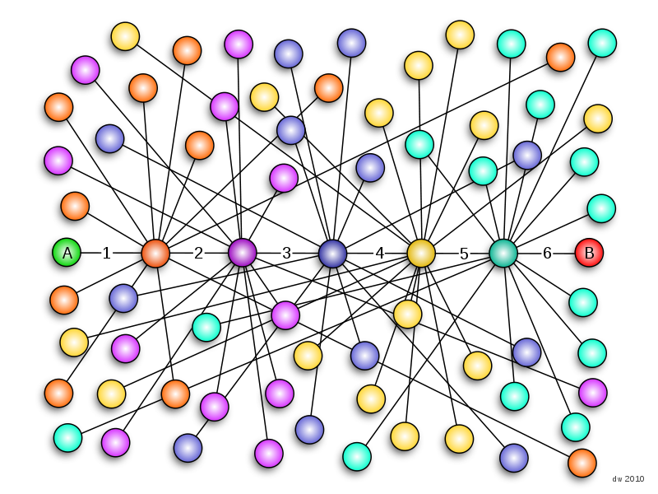
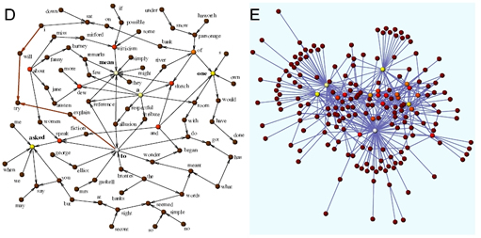
PASOS PARA REALIZAR UN ANÁLISIS
DE REDES SOCIALES
Estudiando las características generales
Redes de mundo pequeño (small world networks)
Redes libres de escala (scale free networks)

Slide 18
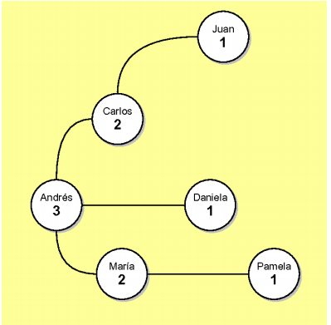
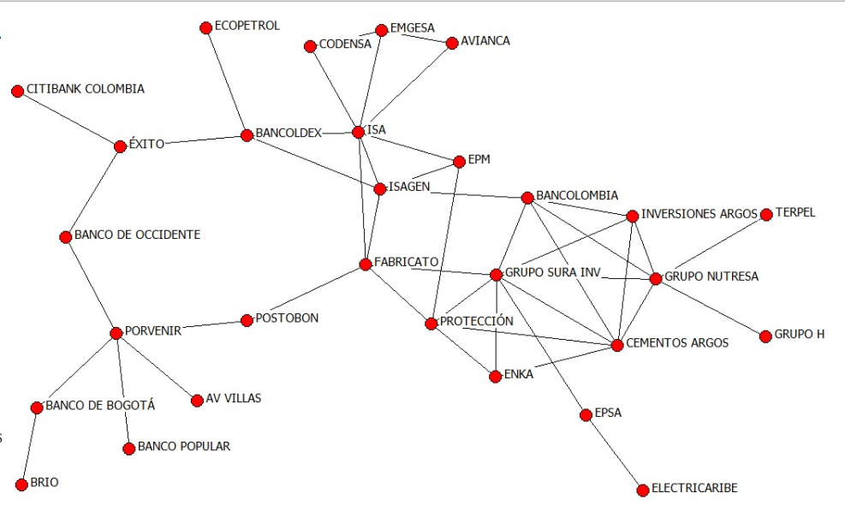
APACHE HADOOP
PASOS PARA REALIZAR UN ANÁLISIS
DE REDES SOCIALES
Estudiando la posición de los actores
Centralidad de grado nodal (degree centrality)
Centralidad de
Bonacich

Slide 19
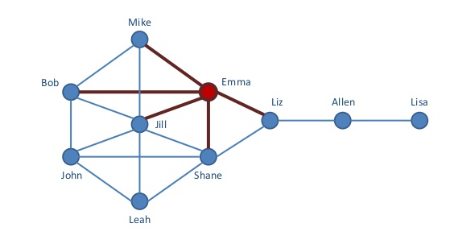
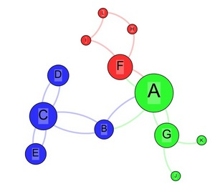
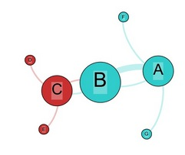
APACHE HADOOP
PASOS PARA REALIZAR UN ANÁLISIS
DE REDES SOCIALES
Centralidad de
cercanía
(closeness
centrality)
Centralidad de
vector propio o relevancia
(eigenvector
centrality)
Centralidad de
intermediación
(betweenness centrality)

Slide 20
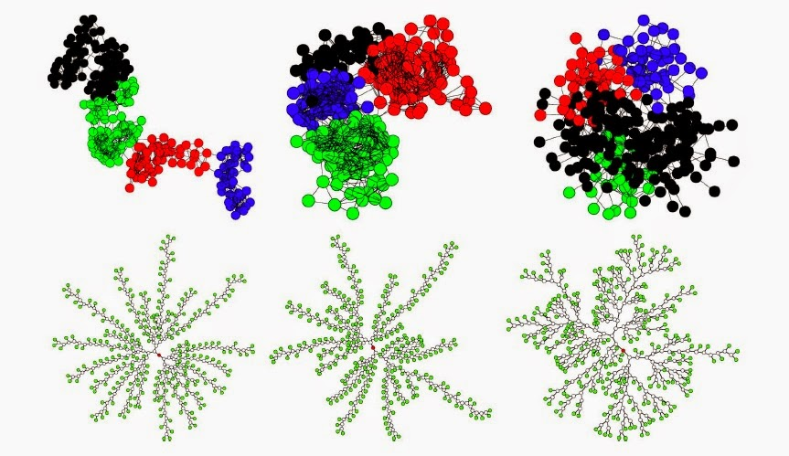
APACHE HADOOP
PASOS PARA REALIZAR UN ANÁLISIS
DE REDES SOCIALES
Detección de comunidades
Técnicas de detección

Slide 21
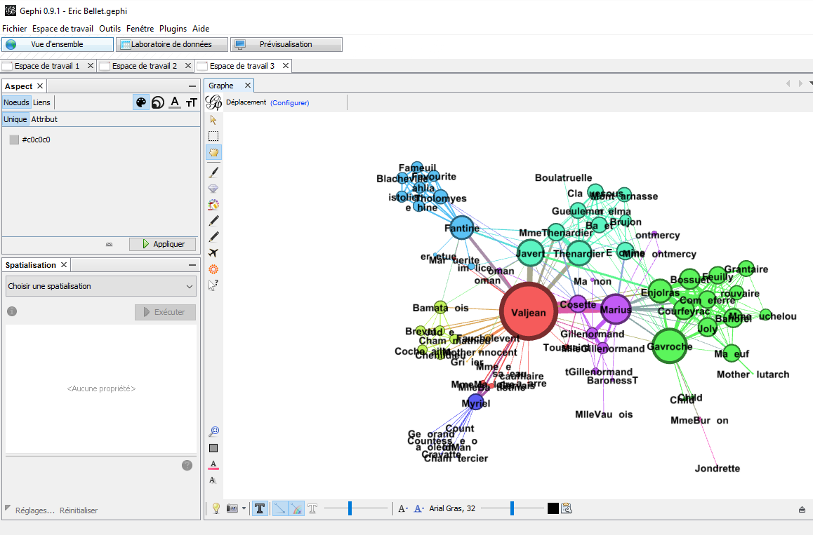

APACHE HADOOP
PASOS PARA REALIZAR UN ANÁLISIS
DE REDES SOCIALES
Visualización

Slide 22
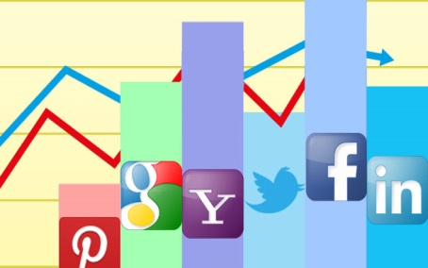
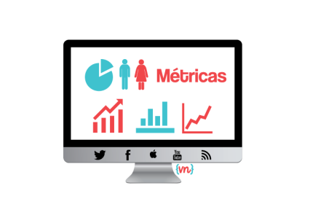
MÉTRICAS PARA REDES SOCIALES
ACTIVIDAD
COMUNIDAD
VISIBILIDAD
INTERACCIÓN
DIFUSIÓN

Slide 23
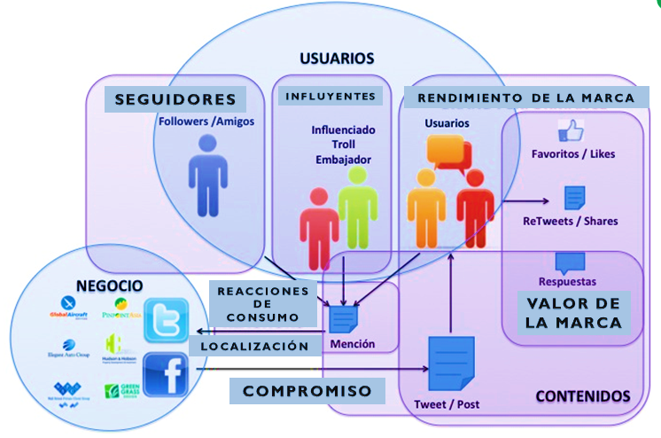
MÉTRICAS PARA REDES SOCIALES

Slide 24



Total de me gustas del perfil. Me gustas (diarios, semanales, mensuales) Personas hablando de un tema. Mensajes en el muro. Procedencia de visitas. Alcance de publicaciones. Clics en publicaciones. Clics en enlaces. | Total seguidores. Nuevos seguidores de perfil (diarios, semanales, mensuales) Clics en enlaces. Compromiso Menciones. Compartidos. RTs. Favoritos. | Total de reproducciones del canal. Nuevas reproducciones. Total de suscriptores. Nuevos suscriptores. Compromiso Me gusta. No me gusta. Comentarios. Vídeos compartidos.
24/31

Slide 25
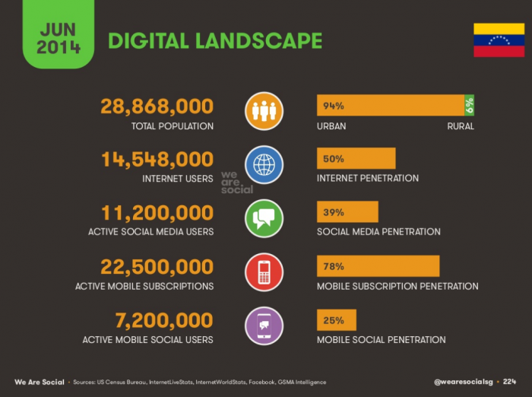
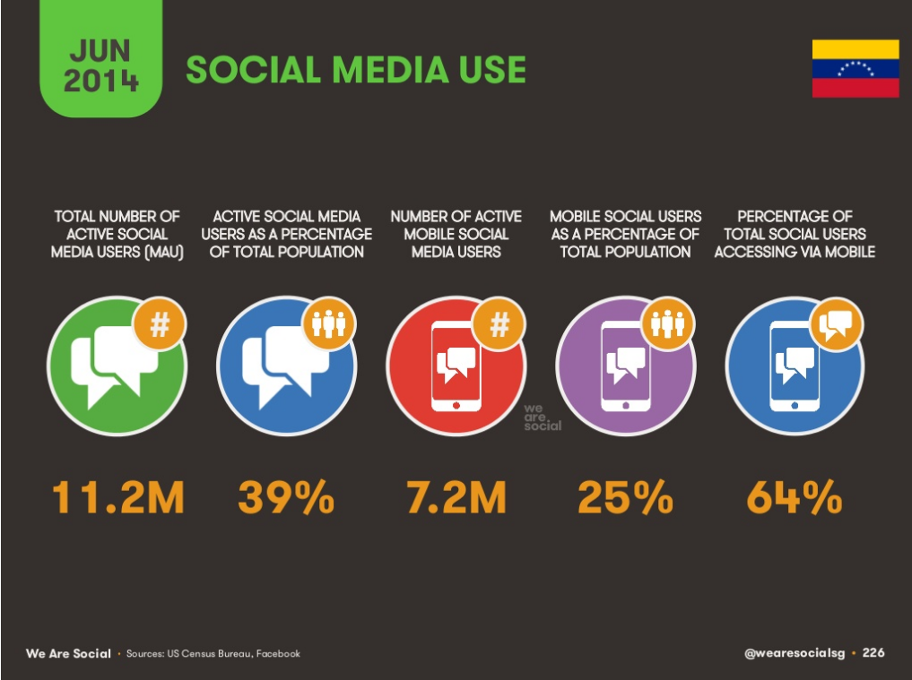
REDES SOCIALES EN VENEZUELA
http://wearesocial.com/uk/special-reports/social-digital-mobile-worldwide-2014

Slide 26
PLANTEAMIENTO
ACTORES
VÉRTICES
VÍNCULOS
ARISTAS
Muchos nodos
GRAFO
Ley de potencias
GRANDES VOLÚMENES DE DATOS

Slide 27
PLANTEAMIENTO
Justificación del problema
¿Por qué es un problema?
Es un problema ya que es complicado manejar y analizar tanto volumen de datos utilizando herramientas tradicionales para el análisis de datos.
¿Para quién es un problema?
Es un posible problema para cualquier usuario que le interese y/o necesite realizar un análisis de redes sociales sobre un gran volumen de datos.
¿Desde cuándo es un problema?
Es un problema desde que existen las redes sociales con muchos usuarios, debido a la gran cantidad de datos que se manejan.

Slide 28
OBJETIVOS
OBJETIVO GENERAL
Realizar un análisis estructural sobre una red social a partir de grandes volúmenes de datos, utilizando herramientas de procesamiento paralelo y distribuido.

Slide 29
OBJETIVOS
OBJETIVOS ESPECÍFICOS
Evaluar las herramientas para el procesamiento paralelo y distribuido sobre grandes volúmenes de datos.
Definir un caso de estudio.

Slide 30
OBJETIVOS
OBJETIVOS ESPECÍFICOS
Implementar una aplicación que permita analizar la estructura de una red social para facilitar la obtención de métricas.
Desarrollar una interfaz gráfica de usuario que permita visualizar las métricas.
Realizar pruebas de la aplicación.

Slide 31

PREGUNTAS
Y
OBSERVACIONES
gracias

